Slide 1
Расчетно-экспериментальное изучение воздействия центробежных сил на распределение частиц в суспензиях
МГТУ им. Н.Э. Баумана
Факультет «Специальное машиностроение»
Кафедра СМ-13 «Ракетно-космические композитные конструкции»
Квалификационная работа бакалавра
Выполнил студент группы СМ13-82 Русланцев А.Н.
Научный руководитель: д.т.н., профессор Семенов Б.И.
Москва 2012

Slide 2
План презентации
Цели и задачи
Общие сведения о центробежном литье
Физическое обоснование процесса переноса
Формирование отливки при центробежном литье
Функционально-градиентные материалы, получаемые методами центробежного литья
Экспериментальная часть
Оборудование и оснастка
Определение теплофизических характеристик материала
Определение режима нагрева суспезируемых заготовок
Определение соответствия течения исследуемой суспензии закону Стокса. Схема экспериментов
Математическая модель
Предположения и допущения
Математическая модель
Результат
Экспериментальное исследование микроструктуры отливок
Заключение

Slide 3
Список использованных сокращений и наименований
КМ — композит, композиционный материал.
ФГМ — функционально-градиентный материал.
ГКМ — градиентный композиционный материал.
КОСП — критическое объемное содержание порошка.
ДСК — дифференциальная сканирующая калориметрия.
PIM — powder injection molding (литье порошковых смесей).
Фидсток – смесь металлического спекаемого порошка и полимера, используемая в PIM-процессе.
«Зеленая» деталь – заготовка детали, получаемая после впрыска твердожидкой суспензии в пресс-форму инжекционной машины под высоким давлением.

Slide 4
Цель работы
Изучение влияния центробежных сил на текучесть высоконаполненных суспензий, используемых в PIM – технологиях, изучение возможности и закономерностей перераспределения стальных и более тяжелых частиц в расплаве полимера с достаточно прочной каркасной структурой наполнителя, а также определение физико-механических свойств материала до и после данного воздействия.
Задачи
Конструирование и изготовление технологической оснастки, пригодной для работы с материалом «зеленой» детали, подготовка центробежной машины к работе.
Определение режимов совместного нагрева и охлаждения оснастки и фидстока Catamold FN08 (легкоплавкий полимер, наполненный стальным порошком), обеспечивающих требуемую длительность его нахождения в суспензированном твердожидком состоянии.
Проведение предварительного эксперимента и выбор режима работы центробежной машины для определения закономерностей переноса и перераспределения стальных частиц в расплаве полимера.
Обоснование выбора математической модели, описывающей влияние центробежных сил на распределение частиц.
Анализ результатов моделирования и экспериментальные данные.

Slide 5
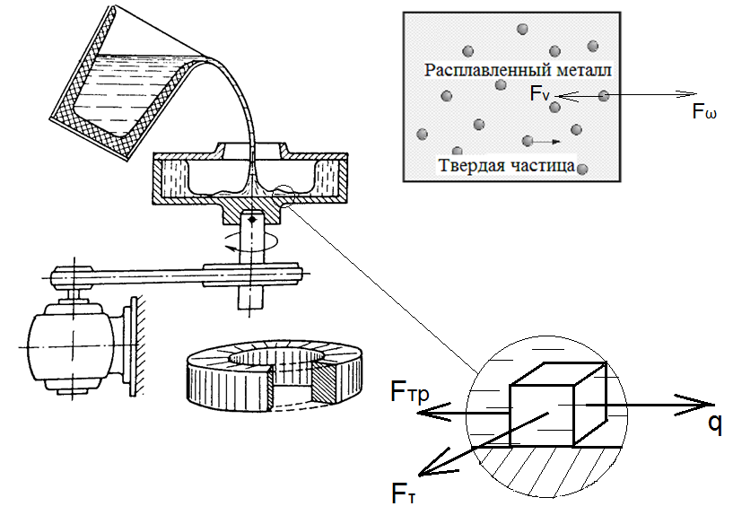
Общие сведения о центробежном литье
Силы, действующие на частицу
Схема центробежного литья
Основные силы, действующие на элемент объема жидкого металла

Slide 6
Физическое обоснование движения частиц
Для частицы, свободно плавающей в расплаве матричного материала, можем записать второй закон Ньютона:
,
где
- центробежная сила, Fv - сила сопротивления,
FB – подъемная сила (Архимеда).
Согласно закону Стокса скорость частицы равна :
,
где
- гравитационное число,
-
кажущаяся вязкость.

Slide 7
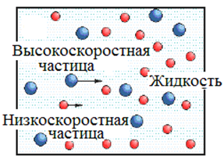
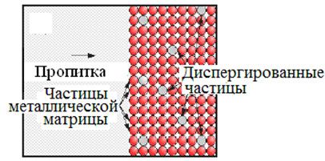
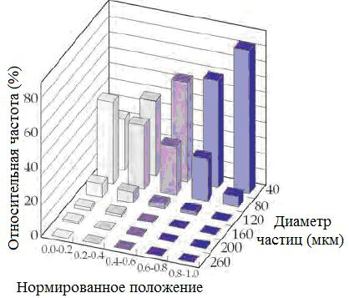
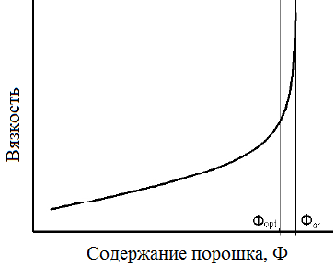
Центробежное литье суспензий и центробежная пропитка как методы создания материалов с градиентной структурой

Slide 8
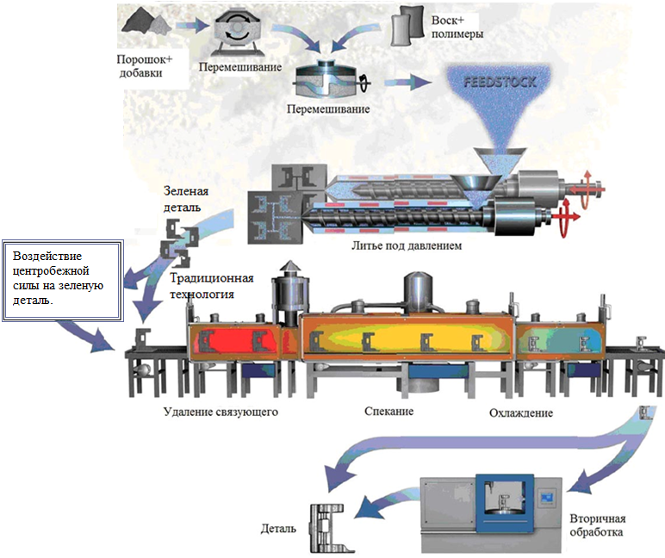
Схема PIM-процесса

Slide 9
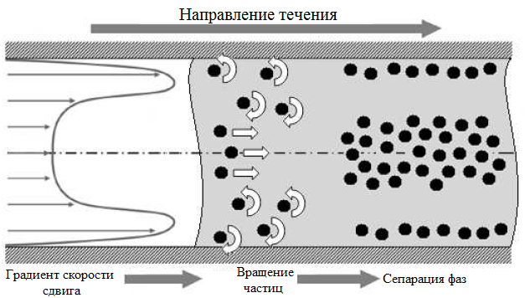
Модель течения

Slide 10
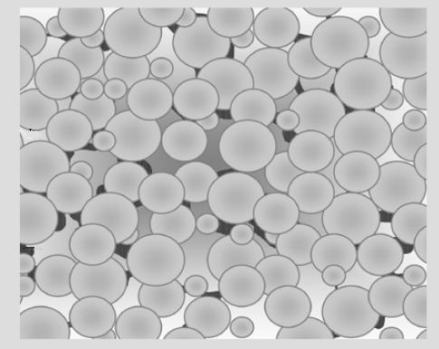
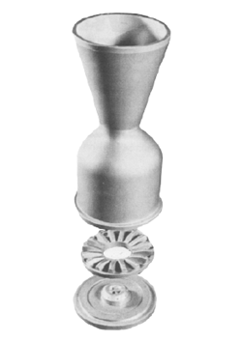
Литье под давлением полимеров, наполненных спекаемыми порошками
Деталь камеры сгорания
Каркасная структура спекаемого фидстока

Slide 11
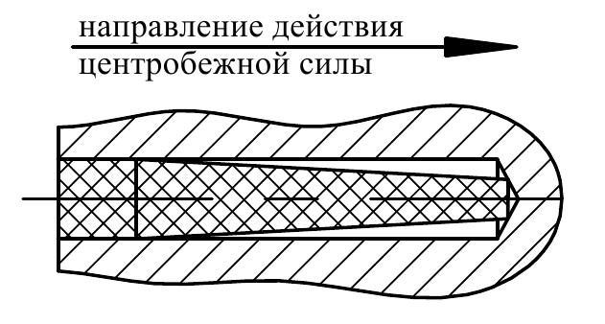
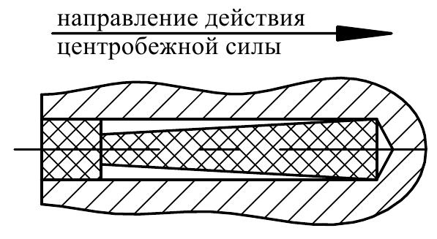
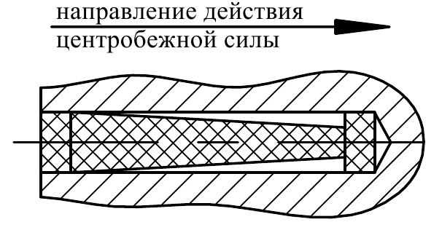
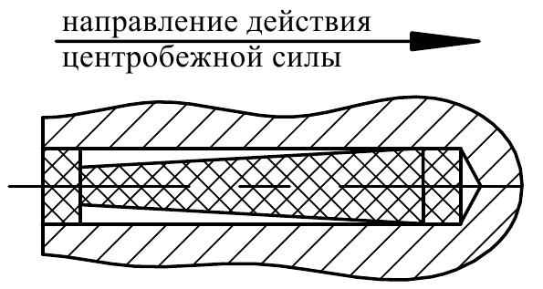
Схема и условия эксперимента
Основной фактор, определяющий действие центробежной силы – перегрузка (частота вращения).
Начальные условия: температура 190ºС, перегрузка 800g и 200g, время воздействия центробежной силы – 15 минут.
а) схема 1 | б) схема 2
в) схема 3 | г) схема 4
Схемы укладки образцов в прессформе

Slide 12
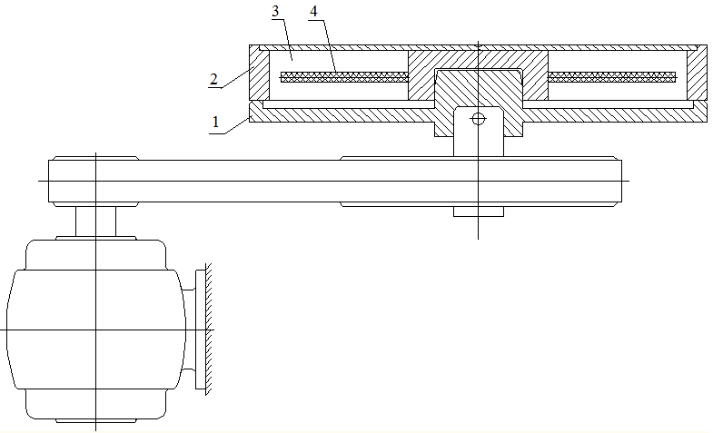
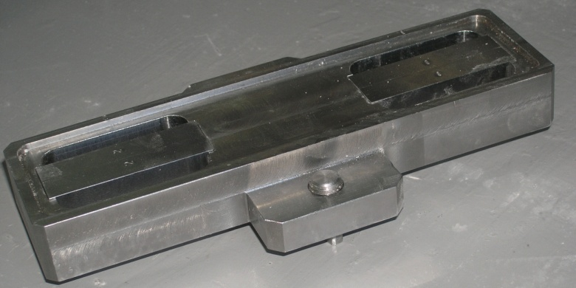
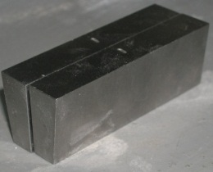
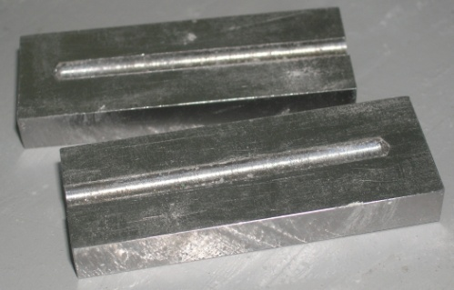
Оборудование и оснастка
Схема установки :
1 – стол центробежной машины;
2 – съемная платформа;
3 – закладной элемент;
4 – исследуемый материал
Съемная платформа в сборе и элементы формообразующей оснастки

Slide 13
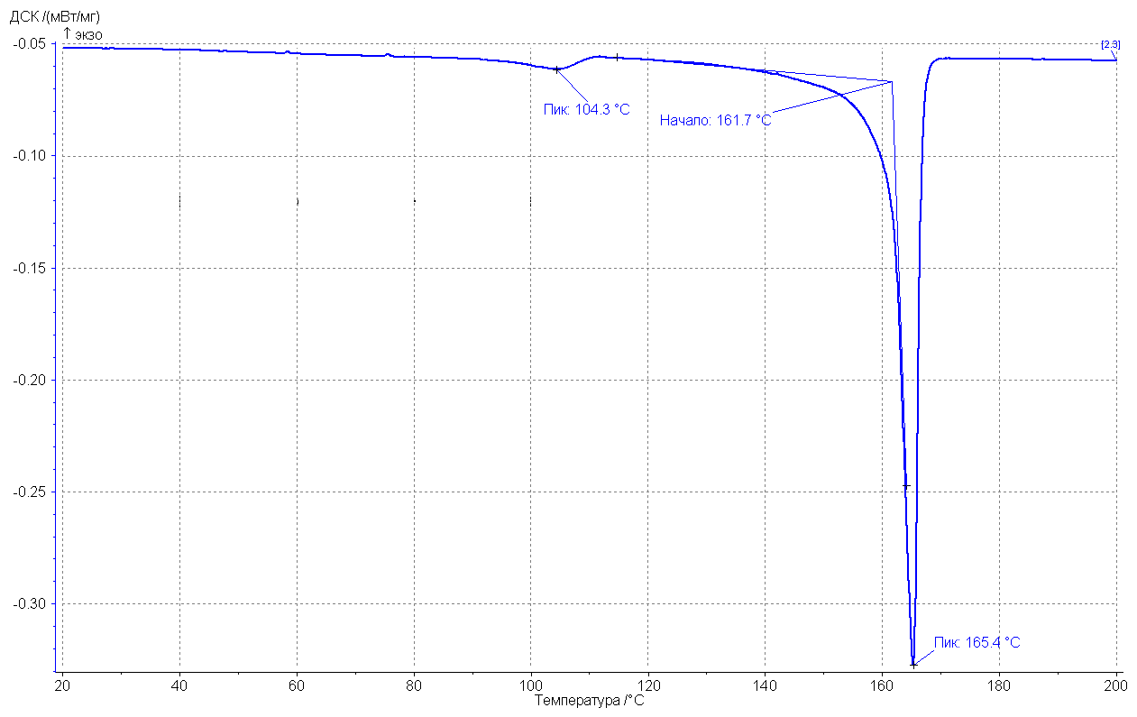
Определение теплофизических характеристик материала
Зависимость кажущейся вязкости от скорости сдвига
ДСК-сигнал образца материала Catamold FN08 в интервале температур от 20ºС до 200ºС

Slide 14
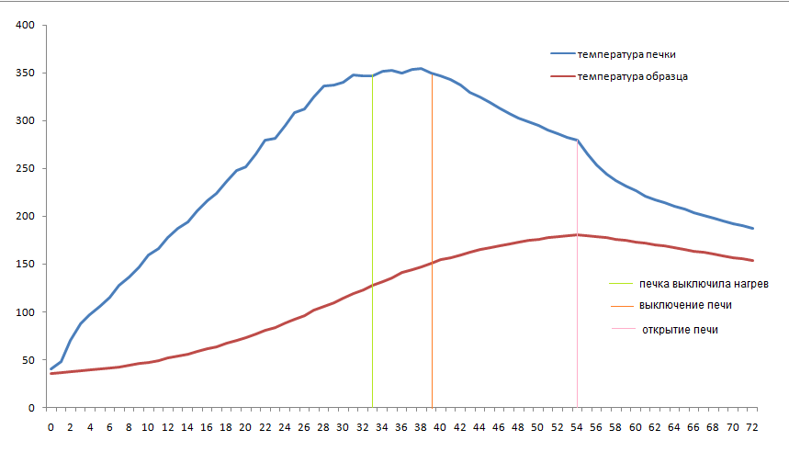
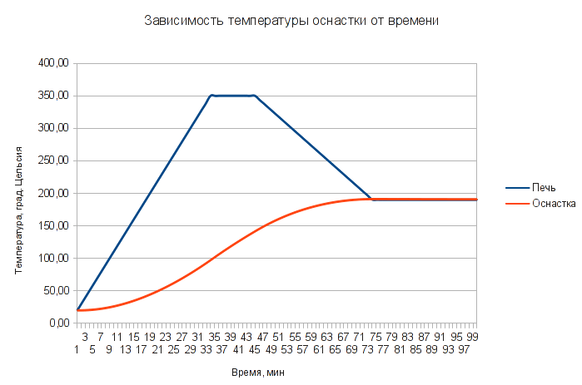
Определение режима нагрева суспензируемых заготовок
Результат эксперимента по нагреву оснастки
Расчетная зависимость

Slide 15
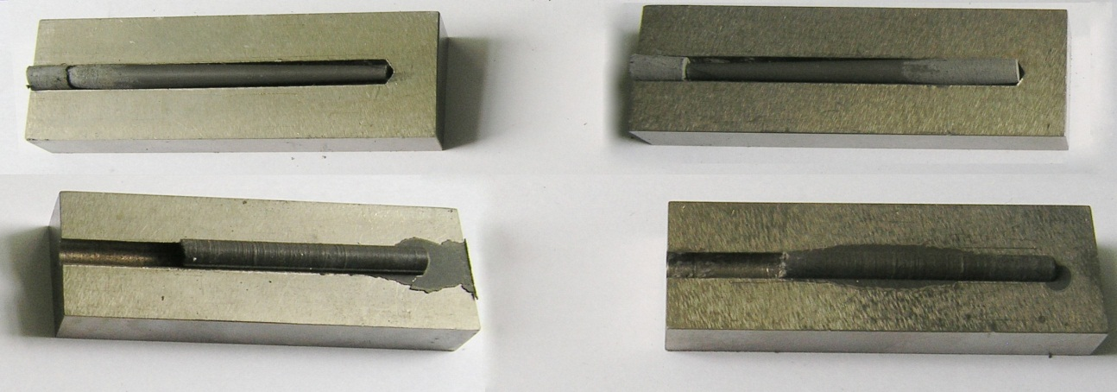
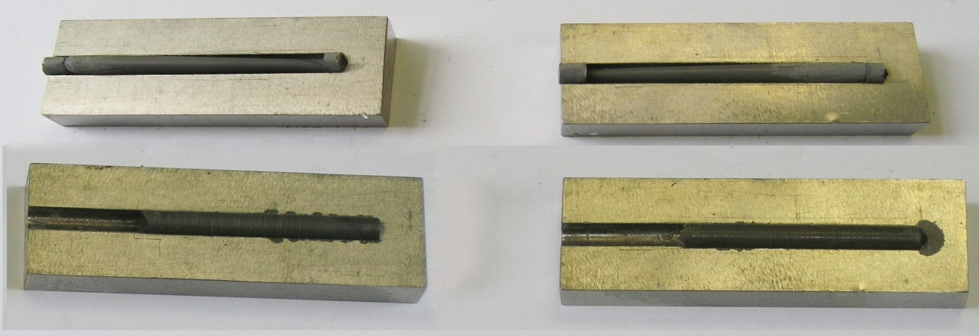
Результаты эксперимента
а) схема 1 б) схема 2
в) схема 3 г) схема 4
Частота вращения 3200 об/мин (перегрузка 800g). Геометрия образцов до и после воздействия центробежной силы: вверху — до испытания, внизу — после испытания, хорошо видно затекание суспензии в зазор между полуформами

Slide 16
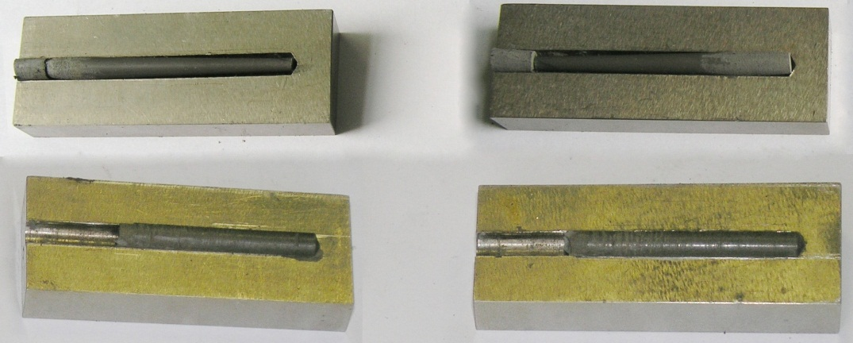
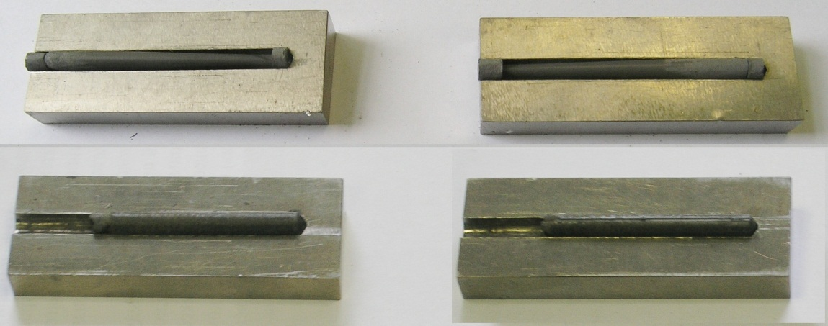
Результаты эксперимента
а) схема 1 б) схема 2
в) схема 3 г) схема 4
Частота вращения 1600 об/мин (перегрузка 200g). Геометрия образцов до и после воздействия центробежной силы: вверху — до испытания, внизу — после испытания, затекания суспензии в зазор между полуформами нет

Slide 17
Предположения и допущения
частицы распределены в полимере равномерно;
между полимером и частицами нет термического сопротивления;
частицы имеют сферическую форму;
большая объемная доля частиц увеличивает вязкость суспензии;
модель является одномерной;
возникающими при охлаждении воздушными промежутками в районе торца образца пренебрегаем;
температура оснастки вычисляется по закону Ньютона-Рихмана с учетом экспериментальных данных;
силами Кориолиса пренебрегаем;
принято, что максимальная объемная доля частиц не может превышать 77%
обтекание частиц жидкостью подчиняется закону Стокса;
пресс-форма заполнена материалом полностью.

Slide 18
Математическая модель
Предполагаем, что движение частицы подчиняется закону Стокса. Тогда ее скорость равна:
где
- гравитационное число,
-
кажущаяся вязкость, зависящая от объемного содержания порошка.
,

Slide 19
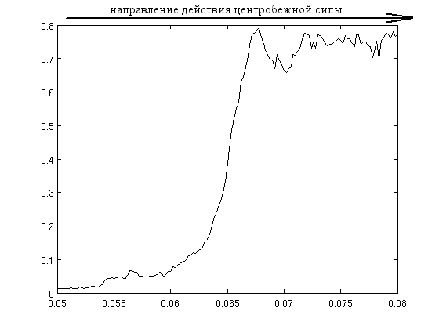
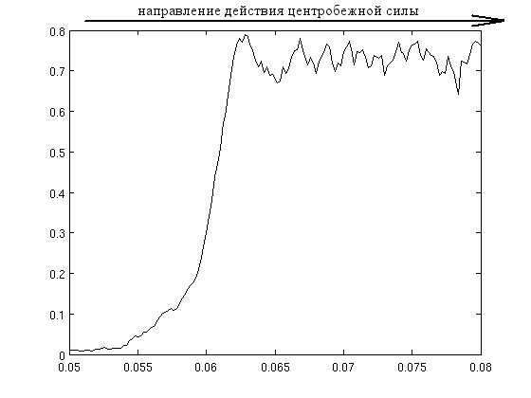
Vf
V_{f} = 40%
η = 200 Па∙с
частота вращения 3200 об/мин
t = 600 с
Δt = 0.1 секунды
d_{ср} = 10 мкм
x, мм
Vf
V_{f} = 50%
η = 200 Па∙с
частота вращения 3200 об/мин
t = 600 с
Δt = 0.1 секунды
d_{ср} = 10 мкм
x, мм

Slide 20
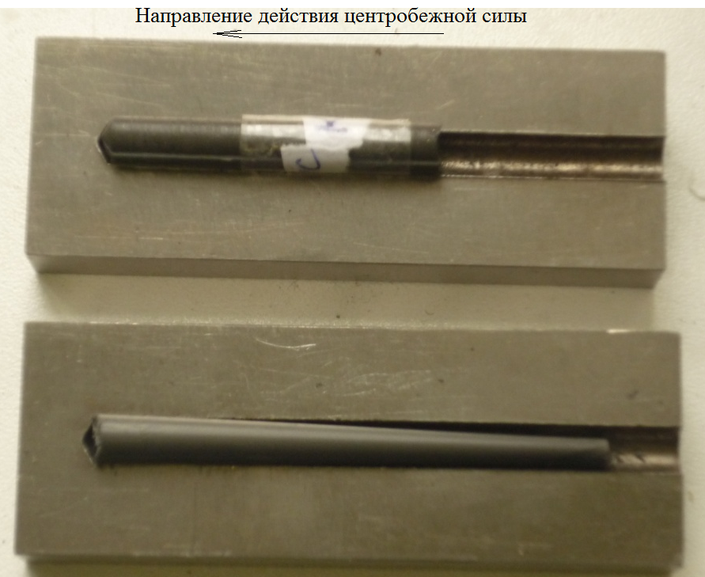
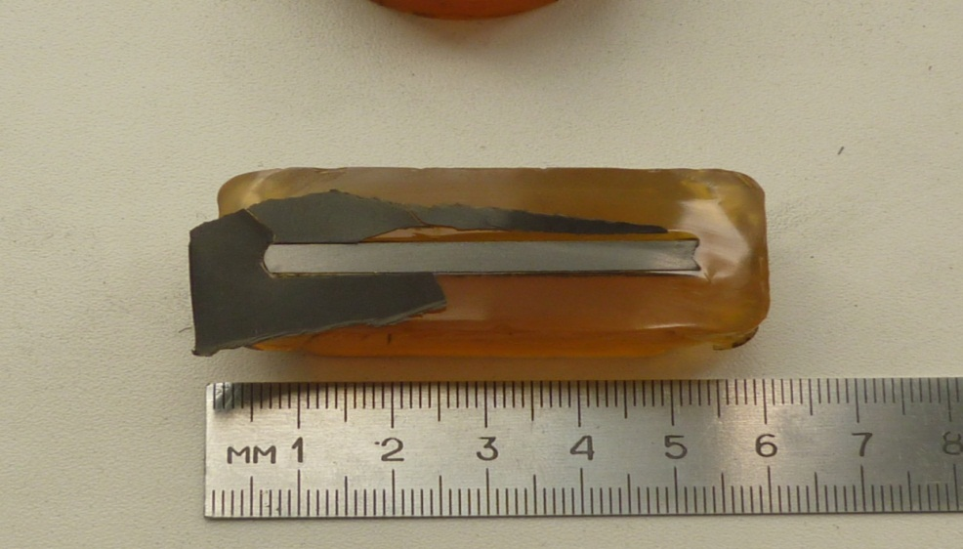
Экспериментальное исследование микроструктуры отливок
Материал, вытекший в щели оснастки
Изменение формы конического образца под воздействием центробежной силы

Slide 21
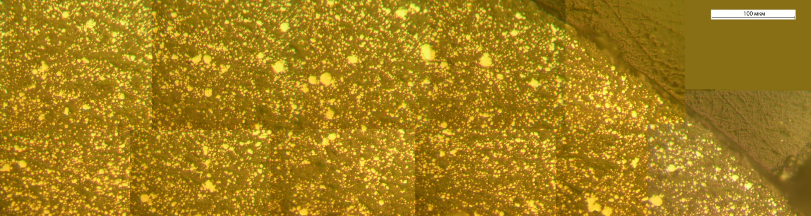
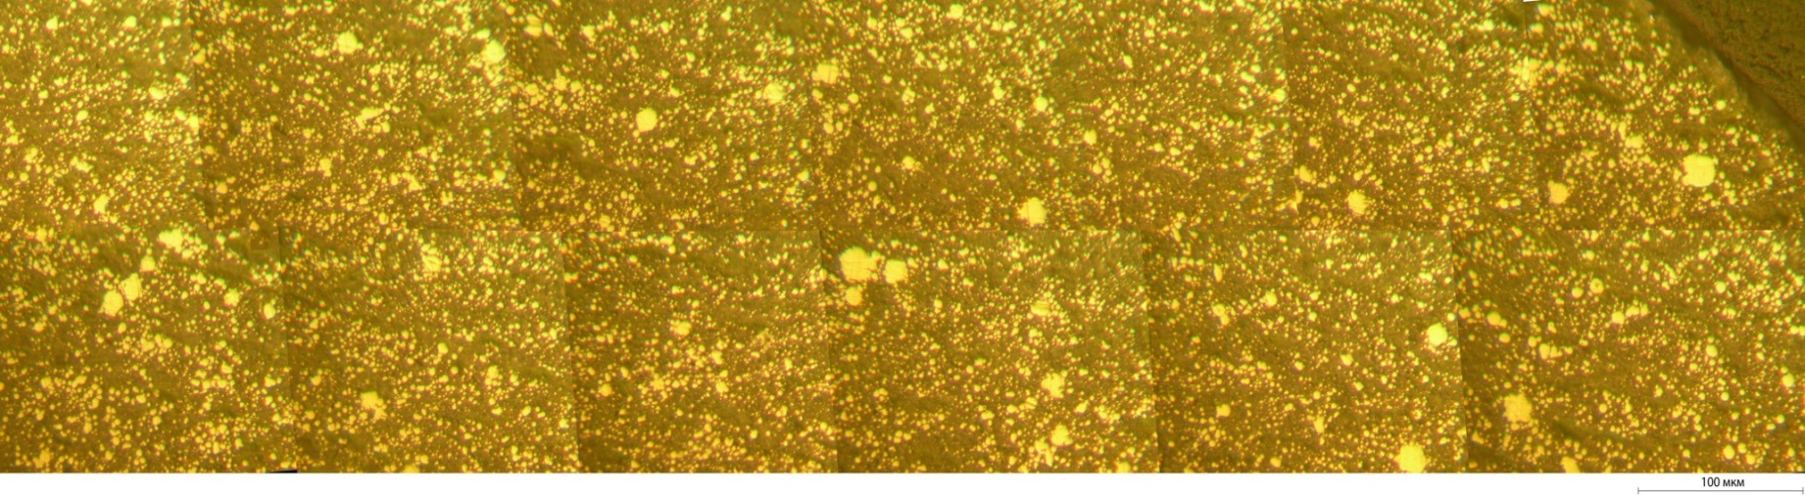
Исходная микроструктура отливок

Slide 22
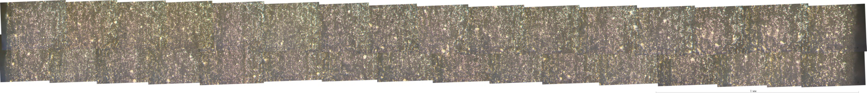
Микроструктура образца после воздействия центробежной силы
Область с наибольшим содержанием частиц
Область в середине образца

Slide 23
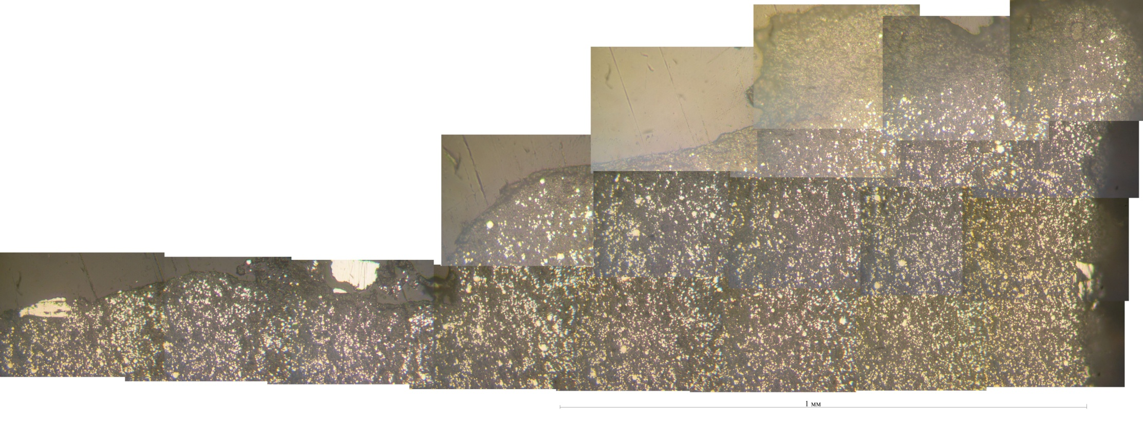
Микроструктура образца после воздействия центробежной силы
Область с наименьшим содержанием частиц
Материал, вытекший в щели оснастки

Slide 24
Результат расчетов объемного содержания порошка
Область | Количество частиц для анализа | Процент частиц по площади анализа
Область с наибольшим кажущимся количеством частиц | 2555 | 20,78
Область в середине образца | 1408 | 11,94
Область с наименьшим кажущимся количеством частиц | 1419 | 10,30
Вытекший в щели фидсток (грат) | 3114 | 27,87

Slide 25
Распределение частиц по диаметрам

Slide 26
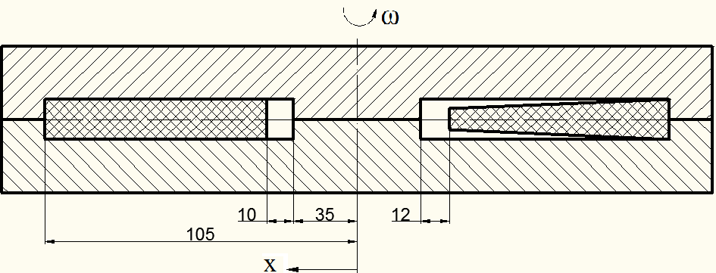
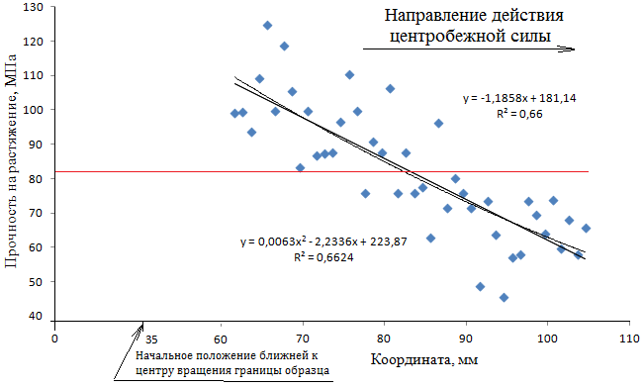
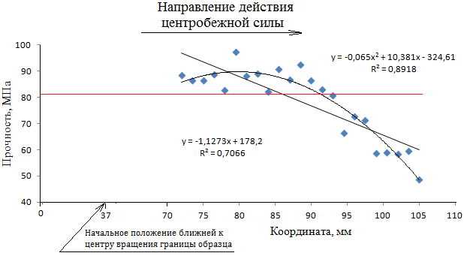
Микротвердость в направлении действия центробежной силы

Slide 27
Заключение
В рамках данной квалификационной работы была разработана математическая модель, показывающая перераспределение частиц порошка а полимере, сконструирована оснастка, пригодная для работы с исследуемым материалом, определен режим нагрева материала образцов.
Были проведены эксперименты, результат которых показал, что воздействие центробежной силы на фидсток не уступает воздействию давления поршня, в определенном диапазоне частот вращения обеспечивает надежное заполнение формообразующей полости и приводит к перераспределению частиц в объеме формируемой отливки, что в дальнейшем может позволить увеличить плотность и прочность деталей, производимых PIM-методом.
Экспериментально было установлено отклонение закономерностей переноса частиц наполнителя от закона Стокса при воздействии на суспензию центробежной силы: в суспензии с предельно высоким объемным наполнением частицами, сформировавшими каркасную структуру, минимум твердости (следовательно, и минимум наполнения) наблюдается в области, наиболее удаленной от центра вращения, а максимум располагается ближе к центру вращения. Данный эффект требует более глубокого изучения.

